Slide 1










Useful components
$$z$$
$$y$$
$$y$$
$$0$$
$$x$$
$$y$$
$$0$$
$$x$$
$$0$$
$$x$$
$$x$$
$$0$$

Slide 2


















$$N$$
$$S$$
$$N$$
$$S$$
$$N$$
$$S$$
$$N$$
$$S$$
$$N$$
$$S$$
$$N$$
$$S$$
$$N$$
$$S$$
$$N$$
$$S$$
$$N$$
$$S$$

Slide 3


















$$\vec{v}$$
$$h$$
$${\vec{v}}_{∥}$$
$$A$$
$${\vec{F}}_{B}$$
$${\vec{v}}_{⊥}$$
$$\vec{B}$$
$$R$$
$$\vec{B}$$
$$I$$
$$l$$
$$\vec{l}$$
$$R$$
$${\vec{F}}_{e}$$
$$\vec{v}$$
$$e^{−}$$
$${\vec{v}}_{d}$$
$$\vec{B}$$

Slide 4


















$$d\vec{F}$$
$$d\vec{F}$$
$$I$$
$$d\vec{l}$$
$$d\vec{l}$$
$$R$$
$$θ$$
$$d\vec{l}$$
$$I$$
$$I$$
$${\vec{F}}_{s}$$
$${−\vec{F}}_{s}$$
$$\vec{l}$$
$$−\vec{l}$$
$$\vec{B}$$
$$\vec{B}$$
$$d\vec{l}$$
$$y$$
$$y$$
$$\vec{B}$$
$$0$$
$$x$$
$$0$$
$$x$$

Slide 5













$$\vec{τ}$$
$$I$$
$$\vec{μ}$$
$$h$$
$$\vec{F}$$
$$−\vec{F}$$
$$A$$
$$I$$
$$\vec{r}$$
$$−\vec{r}$$
$$y$$
$$w$$
$$0$$
$$\vec{B}$$
$$x$$

Slide 6


































$$\vec{B}$$
$$I$$
$$\vec{τ}=0$$
$$ΔV_{Hall}$$
$$θ=0$$
$$I$$
$$A$$
$$\vec{μ}$$
$$I$$
$$\vec{μ}$$
$$I$$
$$w$$
$$θ$$
$$\vec{τ}$$
$$I$$
$$I$$
$$I$$
$$ΔV$$
$$+$$
$$−$$
$$θ=−\frac{π}{2}$$
$$\vec{τ}$$
$$I$$
$$I$$
$$\vec{μ}$$
$$\vec{B}$$
- - - - - - - - - - - - - - - - - -
$$I$$
$$I$$
$${\vec{F}}_{B}$$
$${\vec{v}}_{d}$$
$$e^{−}$$
$$ΔV_{Hall}$$
$$w$$
+ + + + + + + + + + + +
$$\vec{B}$$

Slide 7









$$\vec{v}$$
- - - - - - - - - - - - - - - - - - - -
$$\vec{B}$$
$${\vec{F}}_{E}$$
$$\vec{v}$$
+
$$\vec{E}$$
$$detector$$
$${\vec{F}}_{B}$$
+ + + + + + + + + + + + + +
$$\vec{B}$$
$$larger\frac{m}{q}$$

Slide 8



$$S$$
$$N$$
$$S$$

Slide 10














$$I$$
$$I$$
$$d\vec{l}$$
$$d\vec{F}$$
$$d\vec{F}$$
$$d$$
$$R$$
$$R$$
$$θ$$
$$θ$$
$$\vec{B}$$
$$\vec{B}$$
$$z$$
$$y$$
$$z$$
$$y$$
$$0$$
$$0$$
$$x$$
$$x$$
$$I$$
$$I$$

Slide 11












$${dF}_{τ}$$
$${dF}_{τ}$$
$${dF}_{τ}$$
$${dF}_{τ}$$
$$\frac{π}{2}$$
$${dF}_{τ}$$
$${dF}_{τ}$$
$$−\frac{π}{2}$$
$${dF}_{τ}$$
$${dF}_{τ}$$
$$z$$
$$y$$
$${dF}_{τ}$$
$${dF}_{τ}$$
$$0$$
$$x$$

Slide 12




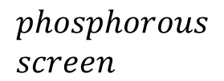
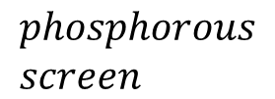






$$N$$
$$S$$
$$phosphorous$$
$$screen$$
$$electron beam$$
$$Cathode$$
$$N$$
$$S$$
$$Side view (beam deflected into the page)$$
$$phosphorous$$
$$screen$$
$$electron beam$$
$$N$$
$$Cathode$$
$$Top view$$

Slide 13
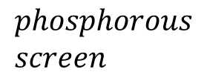




$$phosphorous$$
$$screen$$
$$electron beam$$
$$N$$
$$Cathode$$
$$Top view$$

Slide 14
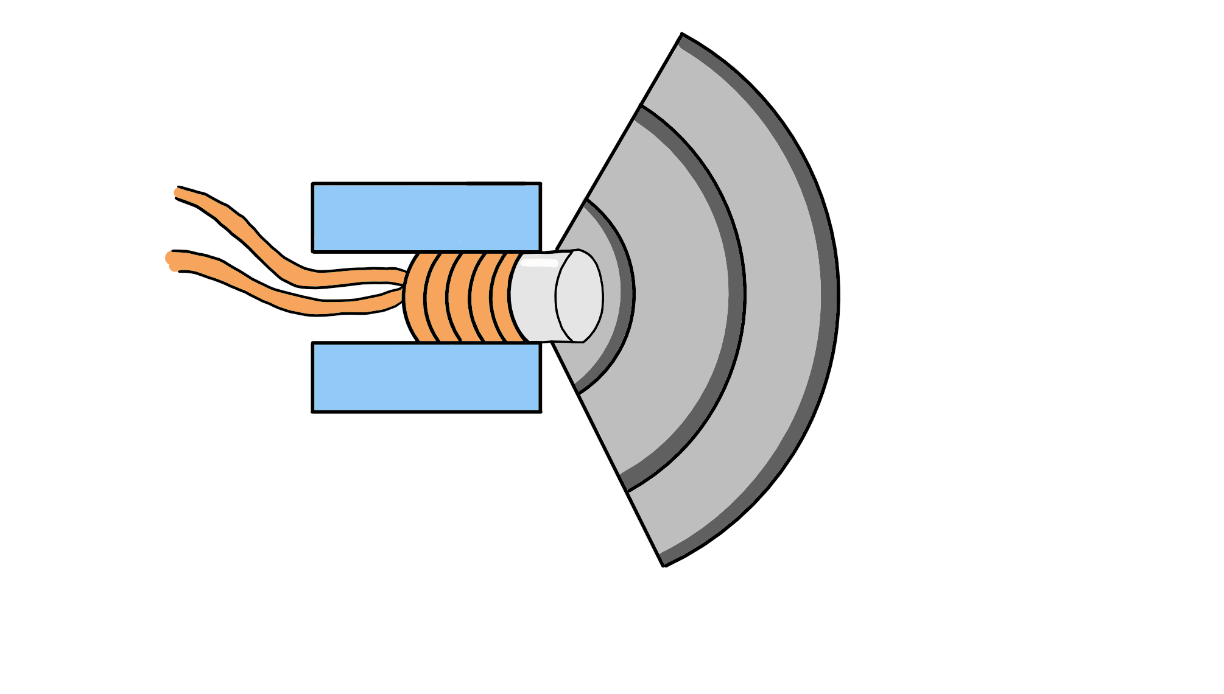







$$N$$
$$S$$
$$N$$
$$N$$
$$S$$
$$N$$
$$S$$

Slide 15
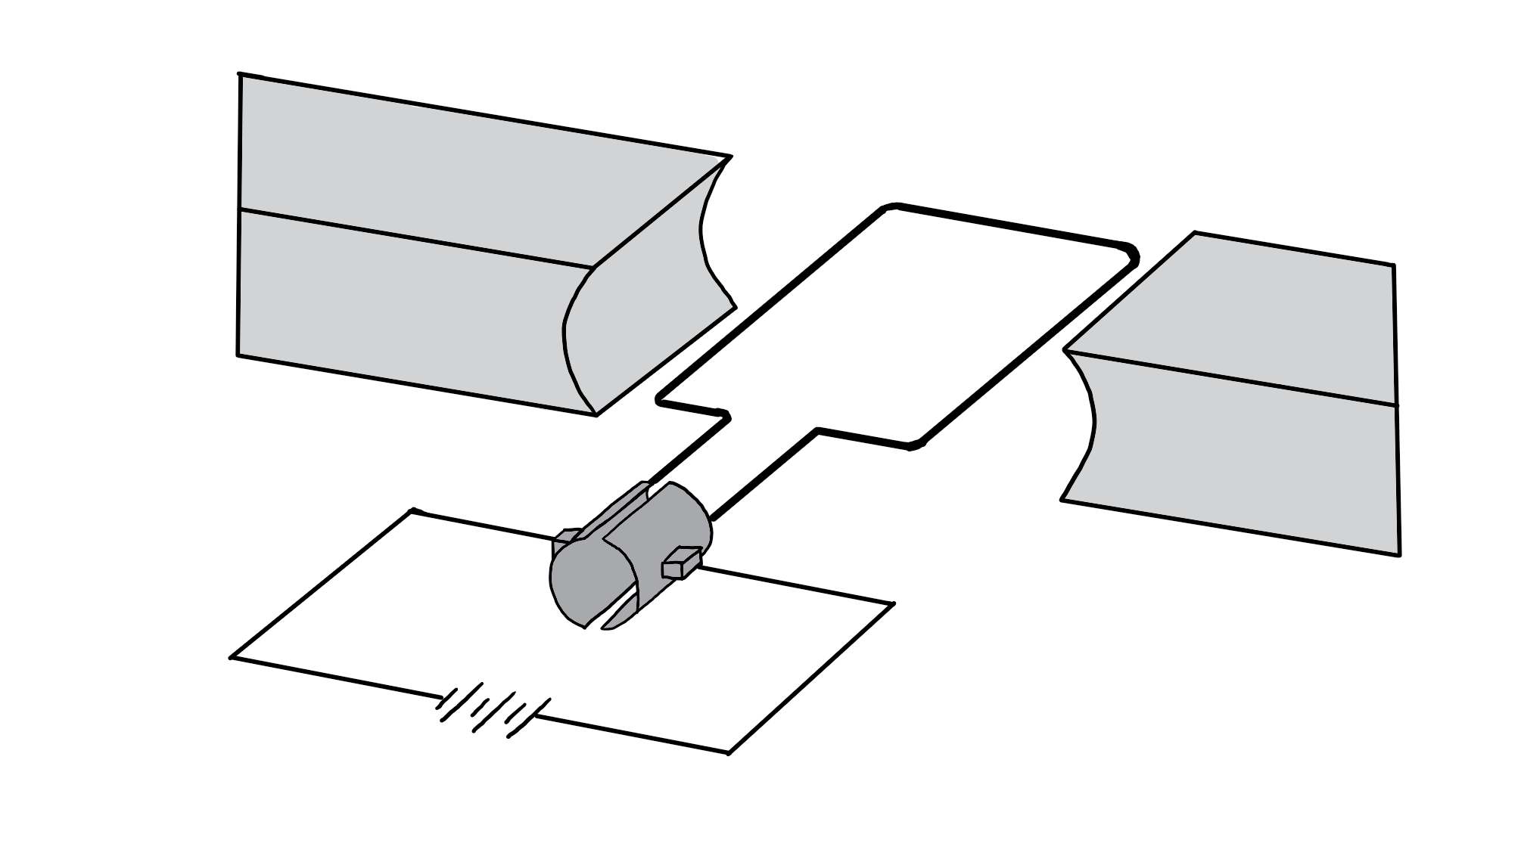




$$F_{B}$$
$$N$$
$$S$$
$$F_{B}$$
Notes:
=

Slide 16
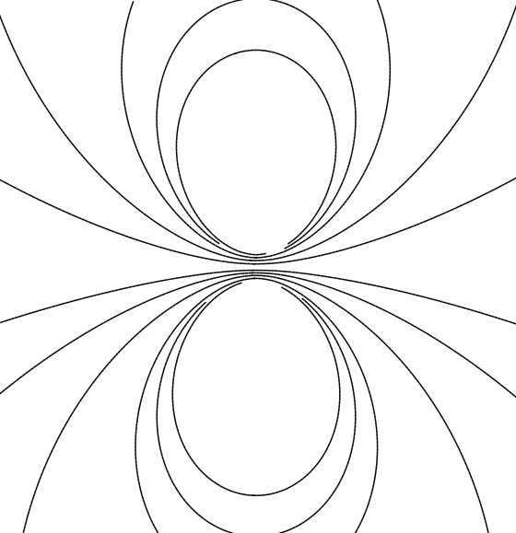

$$I$$

Slide 17
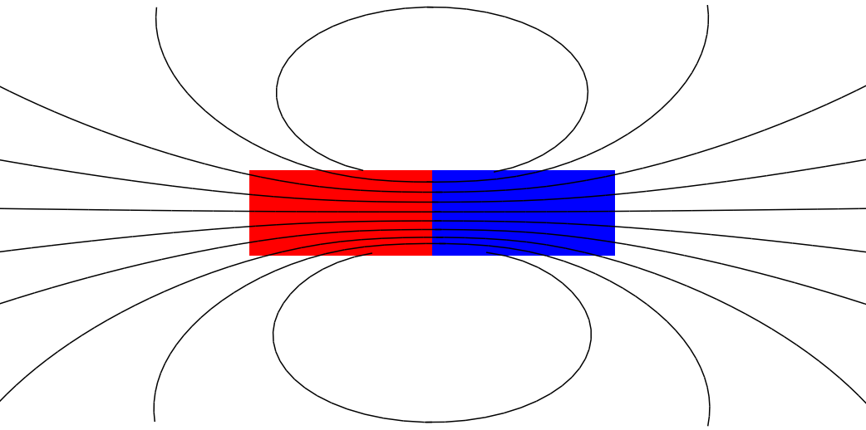
N
S

Slide 18
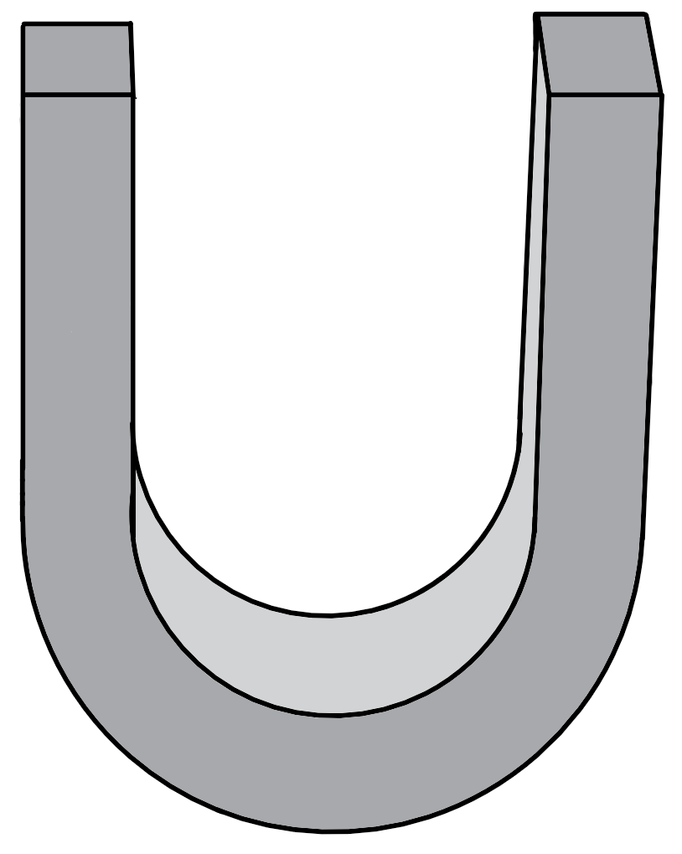
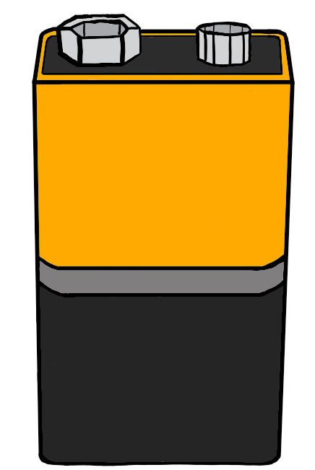




$$N$$
$$S$$
$$−$$
$$+$$
9V

Slide 19
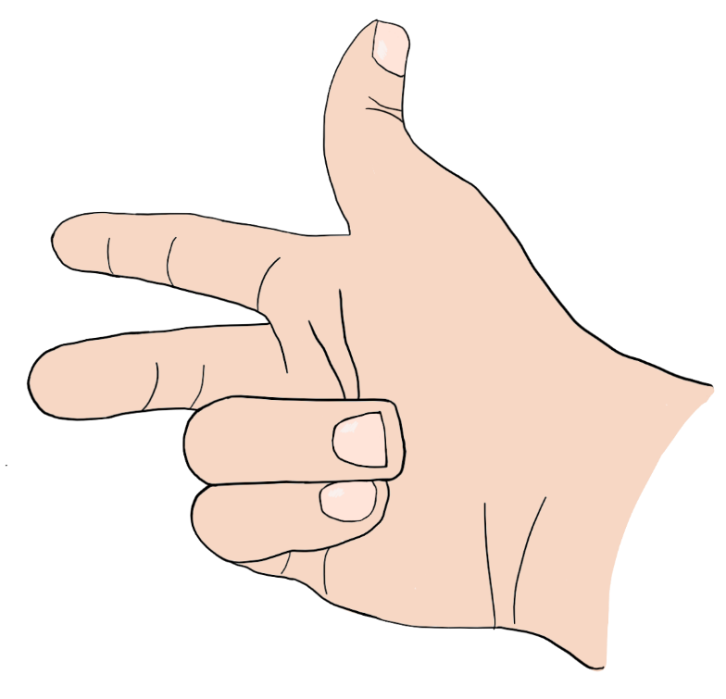








$$\vec{v}$$
$$\vec{B}$$
$${\vec{F}}_{B}$$
$$R$$
$$R−h$$
$$d$$
$$h$$
$$d$$

